Slide 1
DEPARTAMENTO DE CIENCIAS DE LA ENERGÍA Y MECÁNICA TRABAJO DE TITULACIÓN PREVIO A LA OBTENCIÓN DEL TÍTULO DE INGENIERO EN MECÁNICA TEMA: CARACTERIZACIÓN FÍSICA, MECÁNICA Y TÉRMICA DE RESIDUOS BIOMÁSICOS DE CUESCO DE PALMA AFRICANA Y CÁSCARA DE COCO. AUTOR:
MEDINA DELGADO, GEOVANNY ALEJANDRO DIRECTOR:
PhD. GOYOS PÉREZ, LEONARDO SANGOLQUI – ECUADOR
2018

Slide 2
Objetivo General Evaluar las principales propiedades físicas, mecánicas y térmicas de los residuos de cuesco de palma africana y cáscara de coco.
Objetivos Específicos
Establecer las principales propiedades físicas mecánicas del cuesco de palma africana y del coco, a saber, densidad, porosidad, dureza y resistencia a la flexión.
Determinar las propiedades térmicas principales en el cuesco de palma africana y cáscara de coco, como conductividad térmica y poder calórico.
Analizar la influencia de los factores externos como el tiempo de maduración, tamaño de poros y acción del medio sobre las propiedades evaluadas.

Slide 3
Alcance de Proyecto
Obtener las características físicas: Porosidad y Densidad
Obtener las características mecánicas: Dureza y Resistencia a la flexión.
Obtener las características térmicas: Conductividad térmica y Capacidad calorífica.
Características dirigidas para el cuesco de palma africana y cáscara de coco, logrando introducir las utilidades de estas biomasas en el campo industrial.

Slide 4
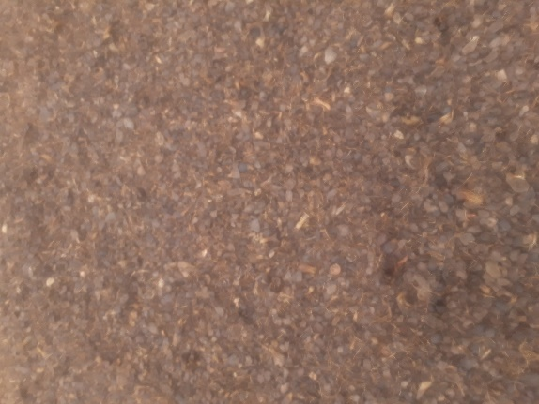
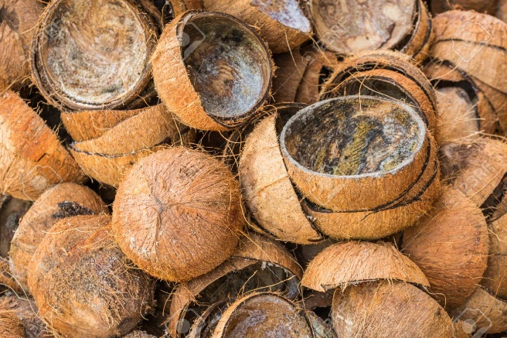
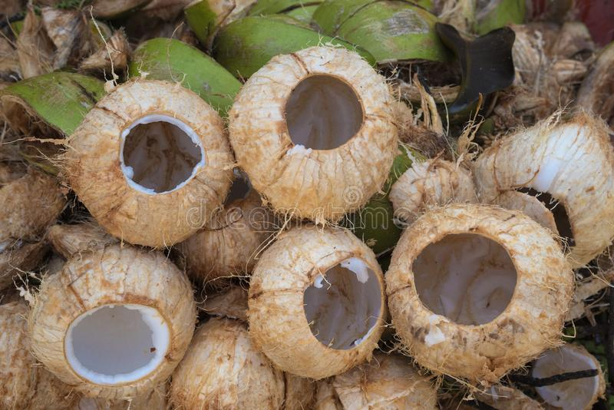
ANTECEDENTES
Cáscara de coco
1´209.569 toneladas por hectárea a nivel nacional
Cuesco de Palma Africana
2´649.051 toneladas anuales

Slide 5
PLANTACIONES
Cáscara de coco
Esmeraldas
77,26% del total nacional
Manabí,
18,72%. Del total nacional
Cuesco de Palma Africana
Esmeraldas
1.12 millones de toneladas
42% de la producción nacional
Sucumbíos
509 mil toneladas
19% de la producción nacional

Slide 6
Estudios realizados por el Gobierno Ecuatoriano
Instituto Nacional de Preinversión (INP).
Ministerio de Electricidad y Energía Renovable (MEER).
Ministerio Coordinador de Producción, Empleo y Competitividad (MCPEC).

Slide 7
ESTUDIOS EXTRANJEROS
Cuesco Palma africana
Carbón activado
Material compuesto ya que el cuesco de la palma es considerado de buena dureza y poco peso. Barranquilla, Colombia (C. Diaz, 2002).
Cáscara de coco.
Características físicas como porosidad y densidad en fibra y aserrín de coco realizado en Venezuela (R. Pire, 2003)
Carbón activado investigado en México (D. Luna, 2007).

Slide 8
DISEÑO EXPERIMENTAL
Número de pruebas a realizar
Experimentación de los equipos, ya que se está demostrando características en las cuales la muestra a tratar contienen un numero de variables alto, ya que influye la zona de cultivo, fecha de cultivo, entre otras.
Factores que influyen en las propiedades de las Biomasas estudiadas.
Coco
Edad (Maduración) y
Orientación o zona del coco, por esta razón se selecciona el diseño factorial como método simple y confiable

Slide 9
Propiedades Mecánicas
Resistencia a la flexión
Normas ASTM D143 y ASTM D198.
Dimensiones de probeta.
Longitud: 66 mm
Sección Rectangular: 4 ±1 X 4 ±1
Viga curva
Factor de Corrección (K)
$$σ=K∗\frac{Mc}{I}$$

Slide 10
Resistencia a la flexión (Viga Curva)
La línea neutra tendrá un desplazamiento contrario a la dirección de aplicación de la carga, provocando que los esfuerzos máximos sean diferentes en la zona de tracción y la de compresión.
Debido a que el material es frágil, se tomarán como valores de resistencia presentados al momento de la rotura en las fibras sometidas a tracción.

Slide 11
Resistencia a la flexión (Viga Curva)
Obteniendo la valor del radio de curvatura (R) y el valor de la distancia de la línea neutra de la sección transversal (c) de las muestras obtendremos el numero correspondiente al factor K

Slide 12
Resistencia a la flexión (Viga Curva)
Será utilizada para obtener el valor del factor K para la rotura de la probeta.
ECUACIÓN DE CURVA CARACTERÍSTICA DE FACTOR K
y = 0,000583x² – 0,0205x + 1,21667

Slide 13
Diagrama Fuerza - Desplazamiento

Slide 14
Especificación de pruebas realizadas y resultados
20 ensayos realizados
5 Probetas de coco Joven con dirección Longitudinal.
5 Probetas de coco Joven con dirección Transversal.
5 Probetas de coco Maduro con dirección Longitudinal.
5 Probetas de coco Maduro con dirección Transversal

Slide 15
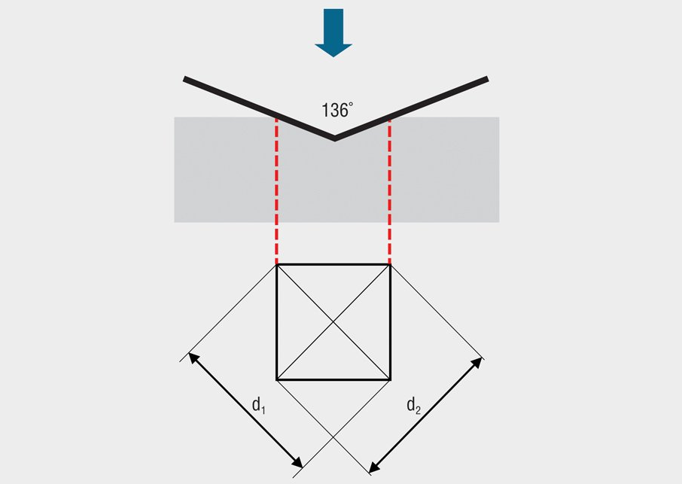
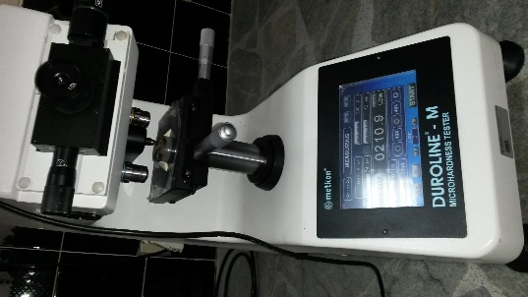
Dureza Vickers
Propiedades Mecánicas
Dureza
Propiedad de los materiales que depende de la deformación ocasionada por una penetración de un material más duro del que se está ensayando.
No acepta penetraciones elevadas, ya que son materiales quebradizos

Slide 16
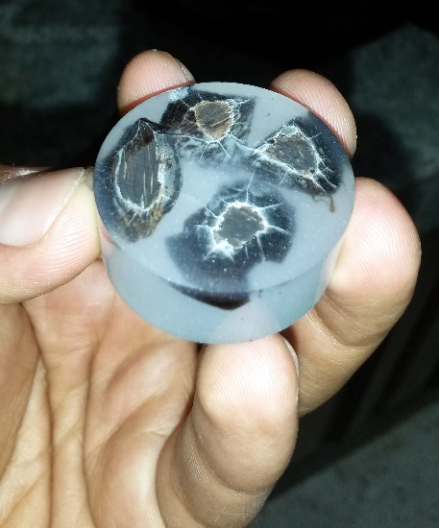
Equipo de encapsulamiento de muestras

Slide 17
Proceso de ensayo
Cuesco de palma africana
Encapsulamiento de muestras en acrílico.
Cuatro muestras por cada cápsula.
Tres mediciones por cada muestra.
Cáscara de coco
Probetas encapsuladas
Tres unidades por capsula
Tres medidas en distinta probeta

Slide 18
Resultado de Dureza

Slide 19
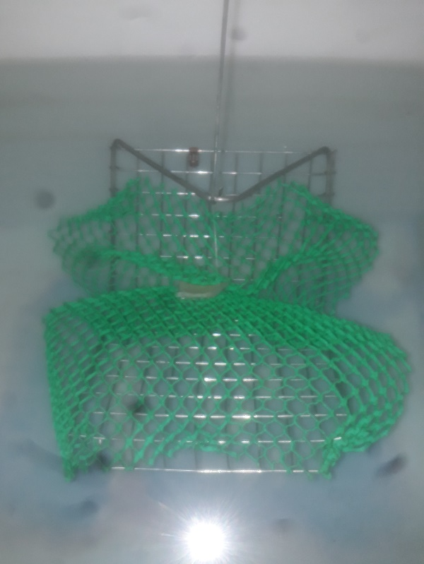
Propiedades Físicas
Densidad
Método de variación de masa
Probetas deben estar saturadas
Denominación | Peso muestra | Peso Muestra saturada | Peso Saturado agua | V. Probeta saturada | V. Agua en poros | V. de probeta | Dens Real | Desv. Estándar
CUESCO PALMA AFRICANA
PROB 1 | 0,860 | 0,910 | 0,210 | 0,700 | 0,050 | 0,650 | 1,323 | 0,059
PROB 2 | 0,640 | 0,670 | 0,200 | 0,470 | 0,030 | 0,440 | 1,455
PROB 3 | 0,500 | 0,530 | 0,130 | 0,400 | 0,030 | 0,370 | 1,351
PROB 4 | 0,860 | 0,870 | 0,170 | 0,700 | 0,010 | 0,690 | 1,246
PROB 5 | 0,650 | 0,680 | 0,180 | 0,500 | 0,030 | 0,470 | 1,383
PROB 6 | 0,930 | 0,970 | 0,280 | 0,690 | 0,040 | 0,650 | 1,431
PROB 7 | 0,690 | 0,730 | 0,190 | 0,540 | 0,040 | 0,500 | 1,380
PROB 8 | 0,880 | 0,910 | 0,240 | 0,670 | 0,030 | 0,640 | 1,375
PROB 9 | 0,800 | 0,860 | 0,240 | 0,620 | 0,060 | 0,560 | 1,429
PROB 10 | 0,910 | 0,970 | 0,250 | 0,720 | 0,060 | 0,660 | 1,379
 |  |  |  |  | Promedio |  | 1,375

Slide 20
Denominación |  | P. sin saturar (g) | P. saturado (g) | Peso sat. agua (g) | V. probeta sat. | V. de agua en poros | V. probeta | Den. Real | Desv. Estándar
Coco Maduro 1
V14 |  | 4,88 | 5,98 | 1,45 | 4,53 | 1,1 | 3,43 | 1,423 | 0,013
V15 |  | 4,04 | 4,84 | 1,18 | 3,66 | 0,8 | 2,86 | 1,413
V16 |  | 4,07 | 5,1 | 1,24 | 3,86 | 1,03 | 2,83 | 1,438
PROMEDIO |  |  |  |  |  |  |  | 1,424
Coco Maduro 2
V24 |  | 8,37 | 10,31 | 2,48 | 7,83 | 1,94 | 5,89 | 1,421 | 0,008
V25 |  | 4,25 | 5,12 | 1,23 | 3,89 | 0,87 | 3,02 | 1,407
V26 |  | 3,01 | 3,56 | 0,89 | 2,67 | 0,55 | 2,12 | 1,420
PROMEDIO |  |  |  |  |  |  |  | 1,416
Coco Maduro 3
V34 |  | 7,01 | 9,65 | 2,01 | 7,64 | 2,64 | 5 | 1,402 | 0,003
V35 |  | 3,91 | 5,89 | 1,13 | 4,76 | 1,98 | 2,78 | 1,406
V36 |  | 2,94 | 4,02 | 0,84 | 3,18 | 1,08 | 2,1 | 1,400
PROMEDIO |  |  |  |  |  |  |  | 1,403 | $\overline{σ}=$0,008
Coco Joven 1
J14 | 2,64 |  | 4,99 | 0,79 | 4,2 | 2,35 | 1,85 | 1,427 | 0,023
J15 | 3,51 |  | 6,76 | 0,98 | 5,78 | 3,25 | 2,53 | 1,387
J16 | 2,04 |  | 3,87 | 0,57 | 3,3 | 1,83 | 1,47 | 1,388
PROMEDIO |  |  |  |  |  |  |  | 1,401
Coco Joven 2
J24 | 2,04 |  | 4,09 | 0,61 | 3,48 | 2,05 | 1,43 | 1,427 | 0,029
J25 | 1,71 |  | 5,75 | 0,46 | 5,29 | 4,04 | 1,25 | 1,368
J26 | 1,6 |  | 5,71 | 0,45 | 5,26 | 4,11 | 1,15 | 1,391
PROMEDIO |  |  |  |  |  |  |  | 1,395 | $\overline{σ}=$0,026

Slide 21
Resultados Densidad

Slide 22
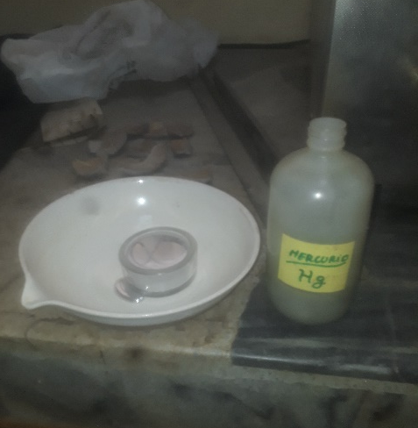
Propiedades Físicas
Porosidad
Densidad Real
Densidad Aparente
Método Mercurio
Método Parafina
$$Porosidad=\frac{ρ_{REAL}−ρ_{APARENTE}}{ρ_{REAL}}X 100$$

Slide 23
Resultados Porosidad

Slide 24
Propiedades Térmicas
Poder Calorífico
PROCEDIMIENTO
Verificar que el equipo se encuentre calibrado.
Pesar la muestra a quemar, obtener un peso exacto de 0,8 gramos.
Introducir en el crisol y montar en la bomba ya configurada.
Presurizar oxígeno a 15 PSI en la bomba.
Establecer una temperatura inicial de 21 °C para iniciar el funcionamiento del equipo.
Iniciar la inflamación hasta verificar que la temperatura vaya aumentando.
Establecer la temperatura final de combustión.
Realizar los cálculos pertinentes.

Slide 25
Datos Obtenidos
Cuesco de Palma Africana
Denominación | C. Calorífica Equipo (J/°C) | Peso muestra (gr) | Temp. Inicial (°C) | Temp. Final (°C) | Elev. Temp. (°C) | E. Total liberada (J) | Valor Calorífico (J/gr) | Desv. Estándar
Cuesco de palma
Muestra 1 | 11022,5 | 0,8 | 21 | 22,27 | 1,27 | 13998,57 | 17498,21 | 1562,87
Muestra 2 | 11022,5 | 0,8 | 21 | 22,25 | 1,25 | 13778,12 | 17222,65
Muestra 3 | 11022,5 | 0,8 | 21 | 22,5 | 1,5 | 16533,75 | 20667,18
PROMEDIO |  |  |  |  |  |  | 18462,68
Cáscara de Coco
Denominación | C. Calorífica Equipo (J/°C) | P. muestra (gr) | Temp. Inicial (°C) | Temp. Final (°C) | Elev. Temp. (°C) | E. Total liberada (J) | Valor Calorífico (J/gr) | Desv. Estándar
Coco Joven
Muestra 1 | 11022,5 | 0,8 | 21 | 22,45 | 1,45 | 15982,62 | 19978,28 | 1363,9
Muestra 2 | 11022,5 | 0,8 | 21 | 22,31 | 1,31 | 14439,47 | 18049,34
Coco Viejo | PROMEDIO |  |  |  |  |  | 19013,81
Muestra 1 | 11022,5 | 0,8 | 21 | 22,5 | 1,5 | 16533,75 | 20667,18 | 79,548
Muestra 2 | 11022,5 | 0,8 | 21 | 22,51 | 1,51 | 16643,97 | 20804,96
Muestra 3 | 11022,5 | 0,8 | 21 | 22,5 | 1,5 | 16533,75 | 20667,18
 |  |  |  |  | PROMEDIO |  | 20713,11

Slide 26
Resultados Poder Calorífico

Slide 27
Propiedades Térmicas
Conductividad Térmica
Determina la capacidad de transmitir el calor entre los componentes de un material.

Slide 28
Equipo utilizado
PROCEDIMIENTO
Realizar dos bloques compuestos para colocar en el equipo de conductividad.
Encender el equipo una vez montados los bloques elaborados y monitorear el voltaje necesario para llegar a una estabilidad de temperaturas entre foco y guarnición.
Una vez estabilizados, se debe tomar las temperaturas cada 30 minutos, repetir las lecturas por seis ocasiones.

Slide 29
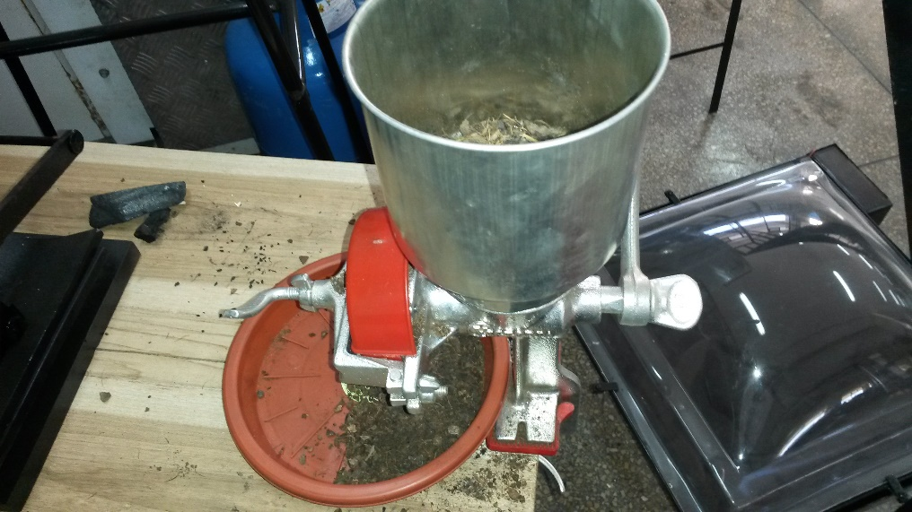
Bloques Elaborados
Cuesco Palma Africana
Peso de 669 gr
Volumen de 1035 cm3
Densidad aparente de 0.64 gr/cm3
Cáscara de Coco
Peso de 759.77 gr
Volumen de 1035 cm3
Densidad aparente de 0,73 gr/cm3

Slide 30
Resultados Conductividad Térmica

Slide 31
CONCLUSIONES
El ensayo de resistencia a la flexión de la cáscara de coco mostró que la resistencia máxima la tiene la cáscara de coco joven con sus fibras en dirección transversal y la menor resistencia en la cáscara de coco maduro con sus fibras en dirección longitudinal, dando resultados de resistencia comparables entre ambos tipos de cascaras en sentido transversal, es decir tienen la misma resistencia.
La densidad de la cáscara de coco maduro (1,42 gr/cm3) supera a la cáscara de coco joven (1,4 gr/cm3) y al cuesco de palma africana (1,38 gr/cm3). Los resultados muestran una densidad con diferencias muy pequeñas entre los materiales.
La porosidad del cuesco (2,085 %) fue inferior a la cáscara de coco joven (73,28%) y a la cascara de coco maduro (55,8 %).
La dureza obtenida en el cuesco de palma africana y cáscara de coco, son valores muy bajos, con 37,67 HV la cáscara de coco joven tiene la mayor dureza en comparación de los tres materiales, seguido por el cuesco de palma africana con 27,47 HV y la cáscara de coco maduro con 26,35 HV.
Los poderes calóricos del cuesco de palma africana y la cáscara de coco determinaron que son comparables con el poder calórico de la madera. El mayor poder calorífico correspondió a la cáscara de coco maduro con 20713 KJ/Kg, le sigue la cáscara de coco joven con 19013,81 KJ/Kg y por último el cuesco con 18462,68 KJ/Kg, lo que evidentemente resalta la influencia del tiempo de maduración que tiene en este caso la cáscara de coco.
La conductividad térmica presentó valores bajos. La cáscara de coco obtuvo un valor de 0.46 W/ºK.m y el cuesco 0.26 W/ºK.m, siendo estos valores comparables con un material como la madera o el ladrillo refractario.
Se verificó la relación que tiene la densidad con la dureza, ya que estas dos propiedades van enlazadas, es decir mientras menor densidad de cáscara de coco o cuesco, tendrán menor dureza.

Slide 32
RECOMENDACIONES
Se recomienda observar el estado de los materiales a granel, ya que si se encuentran húmedos o picados se obtendrían resultados fuera del rango esperado dentro de la investigación.
Para evitar variaciones en el ensayo de flexión, es recomendable utilizar en los apoyos, rodillos con giro libre, ya que eso elimina posibilidades de inexactitud.
Se recomienda cambiar la metodología en el ensayo de microdureza, ya que la falta de exactitud en la toma de dimensiones provoca valores equivocados, así se obtendría una mayor exactitud

Slide 33
MUCHAS GRACIAS POR SU ATENCIÓN

